Slide 1
Разработка через тестирование Acceptance Tests
Test Driven Development
Ivan Dyachenko <IDyachenko@luxoft.com>
Module 8

Slide 2
Содержание
1
Functional testing
2
Acceptance testing
3
Цикл разработки в TDD & BDD
4
xBehave
5
Различия между TDD, BDD, ATDD
6
Cucumber and Gherkin
7
JBehave

Slide 3
Functional testing (Функциональное тестирование)
Тестирование ПО в целях проверки реализуемости функциональных требований, то есть способности ПО в определённых условиях решать задачи, нужные пользователям
Тип “Black Box Testing”
Notes:
Функциональные требования включают в себя:
Функциональная пригодность (англ. suitability).
Точность (англ. accuracy).
Способность к взаимодействию (англ. interoperability).
Соответствие стандартам и правилам (англ. compliance).
Защищённость (англ. security).

Slide 4
Acceptance testing (Приемочное тестирование)
Формальный процесс тестирования, который проверяет соответствие системы требованиям и проводится с целью:
определения удовлетворяет ли система приемочным критериям
вынесения решения заказчиком или другим уполномоченным лицом принимается приложение или нет.
Notes:
Приемочное тестирование или Приемо-сдаточное испытание (Acceptance Testing)
Формальный процесс тестирования, который проверяет соответствие системы требованиям и проводится с целью:
определения удовлетворяет ли система приемочным критериям;
вынесения решения заказчиком или другим уполномоченным лицом принимается приложение или нет.
Приемочное тестирование выполняется на основании набора типичных тестовых случаев и сценариев, разработанных на основании требований к данному приложению. Решение о проведении приемочного тестирования принимается, когда:
продукт достиг необходимого уровня качества;
заказчик ознакомлен с Планом Приемочных Работ (Product Acceptance Plan) или иным документом, где описан набор действий, связанных с проведением приемочного тестирования, дата проведения, ответственные и т.д.
Фаза приемочного тестирования длится до тех пор, пока заказчик не выносит решение об отправлении приложения на доработку или выдаче приложения.
Шаблон плана приемо-сдаточных испытаний от RUP можно скачать, кликнув по ссылке: RUP Product Acceptance Plan

Slide 5
Acceptance testing (Приемочное тестирование)
Приемочное тестирование выполняется на основании набора типичных тестовых случаев и сценариев, разработанных на основании требований к данному приложению.
Тестовый случай (Test Case)
Тестовый сценарий (Scenario)
Notes:
Приемочное тестирование или Приемо-сдаточное испытание (Acceptance Testing)
Формальный процесс тестирования, который проверяет соответствие системы требованиям и проводится с целью:
определения удовлетворяет ли система приемочным критериям;
вынесения решения заказчиком или другим уполномоченным лицом принимается приложение или нет.
Приемочное тестирование выполняется на основании набора типичных тестовых случаев и сценариев, разработанных на основании требований к данному приложению. Решение о проведении приемочного тестирования принимается, когда:
продукт достиг необходимого уровня качества;
заказчик ознакомлен с Планом Приемочных Работ (Product Acceptance Plan) или иным документом, где описан набор действий, связанных с проведением приемочного тестирования, дата проведения, ответственные и т.д.
Фаза приемочного тестирования длится до тех пор, пока заказчик не выносит решение об отправлении приложения на доработку или выдаче приложения.
Шаблон плана приемо-сдаточных испытаний от RUP можно скачать, кликнув по ссылке: RUP Product Acceptance Plan

Slide 6
Acceptance testing
При помощи чего производится функциональное тестирование:
Продукты, эмулирующие поведение браузера httpUnit, JWebUnit, WebTester из SimpleTest и другие.
Продукты реализованные на JavaScript и реализующие проверки непосредственно средствами браузера. Watir и Selenium
Notes:
В настоящий момент в среде разработчиков ни один продукт не используется как стандарт для функционального тестирования web-приложений.
Существует 2 типа продуктов для функционального тестирования:
Продукты, эмулирующие поведение браузера, написанные на языке высокого уровня, обычно на том же языке, что и приложение (но не обязательно). В качестве примеров можно привести httpUnit, JWebUnit, WebTester из SimpleTest и другие.
Продукты реализованные на JavaScript и реализующие проверки непосредственно средствами браузера. В качестве примеров можно привести Watir иSelenium (статья про Selenium).
Первые хорошо себя зарекомендовали, так как они могут использовать всю мощь языков программирования, использовать код, который написан для приложения, немаловажен и такой показатель как высокая скорость исполнения. Но эмуляторы браузеров не могут справиться с одной задачей – они не могут выполнять JavaScript код, который используется на страницах сайтов. Это накладывает ограничения или на процесс тестирования, или на процесс создания сайтов. То есть невозможно проверить работу сайта, как если бы это делал реальный пользователь, так как эмуляция работы браузера – вовсе не эквивалентна реальной работе браузера. Из-за этого автоматизированное тестирование приходится дополнять тестированием ручным.
Этого недостатка лишены продукты для функционального тестирования второго типа. Они контролируют работу браузера, выполняют команды и делают проверки при помощи JavaScript-кода, что практически гарантирует 100% адекватность автоматизированного тестирования ручному. К сожалению, до недавнего времени у разработчиков не было возможности пользоваться хорошим, удобным, а главное, бесплатным продуктом второго типа. Некоторые из них были заточены только под определенные типы браузеров, некоторые были слишком ограничены по возможностям. Selenium - один на новых проектов, который возможно скоро станет настоящим стандартом для автоматизированного функционального тестирования web-приложний. Он лишен большинства недостатков продуктов второго типа и совмещает в себе положительные стороны как продуктов первой группы, так и второй.

Slide 7
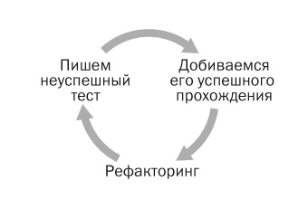
Цикл разработки в TDD
Notes:
http://msdn.microsoft.com/ru-ru/magazine/gg490346.aspx

Slide 8
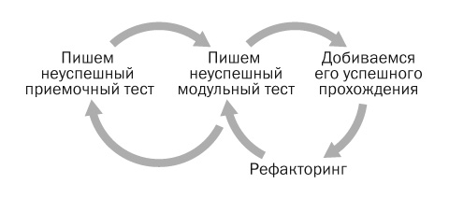
Цикл разработки в BDD
Notes:
http://msdn.microsoft.com/ru-ru/magazine/gg490346.aspx

Slide 9
Flavors of BDD approach
BDD подход можно разделить на два вида: xSpec и xBehave.
xSpec - это применение BDD на уровне модулей (unit level), то есть описание спецификаций по отношению к модулям
xBehave - это применение BDD для описания высокоуровневых пользовательских историй (user stories) в виде приемочных критериев (acceptance criteria) при помощи given-when-then синтаксиса.
Notes:
BDD подход можно разделить на два вида: xSpec и xBehave.
xSpec - это применение BDD на уровне модулей (unit level), то есть описание спецификаций по отношению к модулям. Обычно используются те же технические инструменты, что и для написания юнит тестов (mocking frameworks, assertion libraries, unit test frameworks). Некоторые BDD framework'и предлагают описывать спецификации, на основании которых потом генерируется код тестов, то есть разделять описание спецификации и реализацию. Думаю, что такая практика неприменима для unit-level спецификаций. Так как единственной ролью, которая работает со спецификациями, путем их описания и реализации, является разработчик, то разделять описание и реализацию спецификации в два разных места не стоит. Более привлекательным выглядит подход, когда описание может быть сгенерировано отдельно на основании кода спецификации, например в виде отчета. Unit-level спецификации применимы на этапе дизайна и реализации ПО, например, как замена стандартных юнит тестов.
Примеры фреймворков: MSpec, NSpec.
xBehave - это применение BDD для описания высокоуровневых пользовательских историй (user stories) в виде приемочных критериев (acceptance criteria) при помощи given-when-then синтаксиса. Охватывает этап сбора и анализа требований, а также этап дизайна. Такой подход пропагандирует описание спецификаций одной ролью, например аналитиком либо тестировщиком, а реализацию уже разработчиком. Тут уже становится оправданным разделить описание и реализацию спецификаций, например в виде текстового файла с историями и автоматической кодогенераций тестов. В таком случае сложно обеспечивать синхронизацию текста историй и сгенерированного кода тестов. Также возникает сложность в реализации тестов. А именно, как реализовать проверку спецификации таким образом, чтобы не потерять свойств юнит тестов (repeatable, independent, thorough, maintainable, fast, automatic, professional, readable). Если же уровень спецификации - пользовательская история, то проверка может вовлечь в себя взаимодействие систем или подсистем. А значит, в лучшем случае - это будет интреграционный тест. И возможно ли вообще в этом случае сделать автоматический тест? Также предполагается переход от story-level спецификаций к unit-level спецификациям. Насколько этот переход будет бесшовным, и будет ли в нем польза - тоже остается для меня пока вопросом.
Примеры фреймворков: NBehave, SpecFlow.

Slide 10


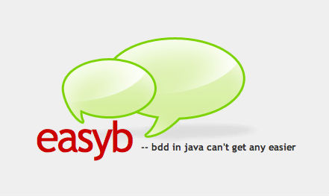
xBehave
Notes:
BDD подход можно разделить на два вида: xSpec и xBehave.
xSpec - это применение BDD на уровне модулей (unit level), то есть описание спецификаций по отношению к модулям. Обычно используются те же технические инструменты, что и для написания юнит тестов (mocking frameworks, assertion libraries, unit test frameworks). Некоторые BDD framework'и предлагают описывать спецификации, на основании которых потом генерируется код тестов, то есть разделять описание спецификации и реализацию. Думаю, что такая практика неприменима для unit-level спецификаций. Так как единственной ролью, которая работает со спецификациями, путем их описания и реализации, является разработчик, то разделять описание и реализацию спецификации в два разных места не стоит. Более привлекательным выглядит подход, когда описание может быть сгенерировано отдельно на основании кода спецификации, например в виде отчета. Unit-level спецификации применимы на этапе дизайна и реализации ПО, например, как замена стандартных юнит тестов.
Примеры фреймворков: MSpec, NSpec.
xBehave - это применение BDD для описания высокоуровневых пользовательских историй (user stories) в виде приемочных критериев (acceptance criteria) при помощи given-when-then синтаксиса. Охватывает этап сбора и анализа требований, а также этап дизайна. Такой подход пропагандирует описание спецификаций одной ролью, например аналитиком либо тестировщиком, а реализацию уже разработчиком. Тут уже становится оправданным разделить описание и реализацию спецификаций, например в виде текстового файла с историями и автоматической кодогенераций тестов. В таком случае сложно обеспечивать синхронизацию текста историй и сгенерированного кода тестов. Также возникает сложность в реализации тестов. А именно, как реализовать проверку спецификации таким образом, чтобы не потерять свойств юнит тестов (repeatable, independent, thorough, maintainable, fast, automatic, professional, readable). Если же уровень спецификации - пользовательская история, то проверка может вовлечь в себя взаимодействие систем или подсистем. А значит, в лучшем случае - это будет интреграционный тест. И возможно ли вообще в этом случае сделать автоматический тест? Также предполагается переход от story-level спецификаций к unit-level спецификациям. Насколько этот переход будет бесшовным, и будет ли в нем польза - тоже остается для меня пока вопросом.
Примеры фреймворков: NBehave, SpecFlow.

Slide 11
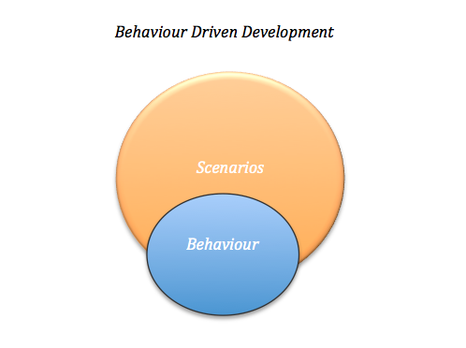
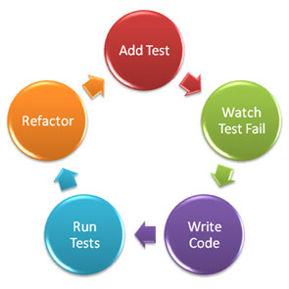
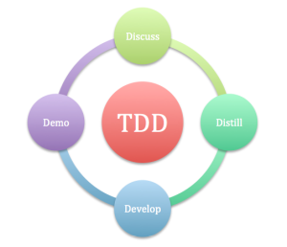
Difference between TDD, BDD & ATDD
TDD
ATDD
Notes:
Мышление в терминах функциональности (того, что код должен делать), приводит к подходу, когда сначала пишутся классы для проверки спецификации, которые, в свою очередь, могут оказаться очень эффективным инструментом реализации
BDD aims to bridge the gap between the differing views of computer systems held by Business users and Technologists. It is deeply rooted in the success of TDD and is influenced by ideas like Domain Driven Design. Its focus is on minimizing the hurdles between specification, design, implementation and confirmation of the behaviour of a system. Thus enabling the incremental delivery of business systems, and in particular in allowing teams new to agile development to quickly get up to speed using these extremely productive techniques.
BDD relies on the use of a very specific (and small) vocabulary to minimize miscommunication and to ensure that everyone – the business, developers, testers, analysts and managers – are not only on the same page but using the same words. It must be stressed that BDD is a rephrasing of existing good practice, it is not a radically new departure. Its aim is to bring together existing, well-established techniques under a common banner and with a consistent and unambiguous terminology. In fact, “Getting the Words Right” was the starting point for the development of BDD, and is still very much at its core. “Getting the Words Right” is intended to produce a vocabulary that is accurate, accessible, descriptive and consistent.

Slide 13
Gherkin

Slide 14
Cucumber
Cucumber syntax is readable by business guys
Notes:
В настоящий момент в среде разработчиков ни один продукт не используется как стандарт для функционального тестирования web-приложений.
Существует 2 типа продуктов для функционального тестирования:
Продукты, эмулирующие поведение браузера, написанные на языке высокого уровня, обычно на том же языке, что и приложение (но не обязательно). В качестве примеров можно привести httpUnit, JWebUnit, WebTester из SimpleTest и другие.
Продукты реализованные на JavaScript и реализующие проверки непосредственно средствами браузера. В качестве примеров можно привести Watir иSelenium (статья про Selenium).
Первые хорошо себя зарекомендовали, так как они могут использовать всю мощь языков программирования, использовать код, который написан для приложения, немаловажен и такой показатель как высокая скорость исполнения. Но эмуляторы браузеров не могут справиться с одной задачей – они не могут выполнять JavaScript код, который используется на страницах сайтов. Это накладывает ограничения или на процесс тестирования, или на процесс создания сайтов. То есть невозможно проверить работу сайта, как если бы это делал реальный пользователь, так как эмуляция работы браузера – вовсе не эквивалентна реальной работе браузера. Из-за этого автоматизированное тестирование приходится дополнять тестированием ручным.
Этого недостатка лишены продукты для функционального тестирования второго типа. Они контролируют работу браузера, выполняют команды и делают проверки при помощи JavaScript-кода, что практически гарантирует 100% адекватность автоматизированного тестирования ручному. К сожалению, до недавнего времени у разработчиков не было возможности пользоваться хорошим, удобным, а главное, бесплатным продуктом второго типа. Некоторые из них были заточены только под определенные типы браузеров, некоторые были слишком ограничены по возможностям. Selenium - один на новых проектов, который возможно скоро станет настоящим стандартом для автоматизированного функционального тестирования web-приложний. Он лишен большинства недостатков продуктов второго типа и совмещает в себе положительные стороны как продуктов первой группы, так и второй.

Slide 15
*.feature
# language: en
Feature: Calculation
Scenario: Add two numbers
Given I have entered 5
And I have entered 7
When I press add
Then the result should be 12
VS: assertEquals(12, add(5, 7))

Slide 16
*.feature
# language: ru
Функционал: Авторизация пользователей
Чтобы указывать себя автором снипетов, голосовать за
снипеты и нарабатывать карму, пользователи должны иметь
возможность регистрироваться
Сценарий: Успешная авторизация с указываемыми логином и паролем
Допустим я зарегистрированный пользователь "User12" с паролем "User1212"
И я на странице Авторизация
Если ввожу в поле Логин "User12"
И ввожу в поле Пароль "User1212"
И кликаю кнопку "Войти"
То я должен увидеть уведомление "Добро пожаловать!"
И я должен оказаться на странице Страница пользователя

Slide 17
Concordion
Very flexible
Very pretty report output
Nice plugin framework
Poorly documented. I had to read the source to figure it out (luckily its extremely good quality).
Fixtures seemed likely to end up tightly coupled to the html.

Slide 18
EasyB
Very shallow learning curve (even for non-Groovy Developers)
Extremely powerful DBUnit integration
Apparently no support for parameters (leads to either very vague stories or duplication between text and code (edit: actually there is but the documentation for it was very well hidden.)
Story and Code are very tightly coupled (same file)
Very basic report output
Couldn't get IntelliJ plugin to work
Inactive community (Maven plugin seems to have been broken for three months - not many code examples to draw on).

Slide 19
JBehave
Extremely powerful and flexible (eg reduction of boiler-plate through composition of stories as pre-requisites)
Extensive (if fragmented) documentation and examples
Extensive (if overwhelming) support for different frameworks and environments
Excellent separation of story files from code
Looks to have a pretty active community and much more examples and discussion of it on web.
Quite a steep learning curve (took me 3-4 times longer to figure out than Concordion/EasyB)

Slide 20
JBehave

Slide 21
JBehave
JBehave – это BDD-инфраструктура для платформы Java, основанная на принципах xUnit. Как естественно предположить, в JBehave делается упор на слово должен, а не на тест.
Как и в случае JUnit, классы JBehave можно запускать в вашей стандартной среде разработки или на предпочитаемой вами платформе для сборки проекта, такой как Ant.

Slide 22
JBehave
JBehave позволяет создавать классы для проверки функциональности, почти так же как и в JUnit; однако в случае с JBehave нет необходимости производить наследование от какого-либо базового класса, и все методы для проверки должны начинаться с should, а не с test

Slide 23
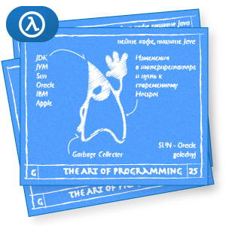


Пишем код

Slide 24
Вопросы ?

Slide 25
Разработка через тестирование
IDyachenko@luxoft.com
git clone git://github.com/ivan-dyachenko/Trainings.git
https://github.com/ivan-dyachenko/Trainings

